Slide 1

System rekomendacji filmów
Miłosz Gibała, Maciej Kochan

Slide 2
Plan prezentacji
Główne funkcjonalności
Technologie
Streamlit
TMDB
Techniki rekomendacji
Testowanie i jakość kodu

Slide 3
Cel projektu
Stworzenie zaawansowanego systemu rekomendacji filmów
Implementacja różnych algorytmów rekomendacji
Zastosowanie technik używanych przez platformy streamingowe
Testowanie i jakość kodu

Slide 4
Główne funkcjonalności
Rekomendacje oparte na zawartości
Rekomendacje oparte na współpracy
Rekomendacje hybrydowe
Personalizacja preferencji użytkownika

Slide 5
Technologie
Język programowania: Python
Biblioteki i frameworki: Streamlit, pandas i numpy, scikit-learn
API: TMDB

Slide 6
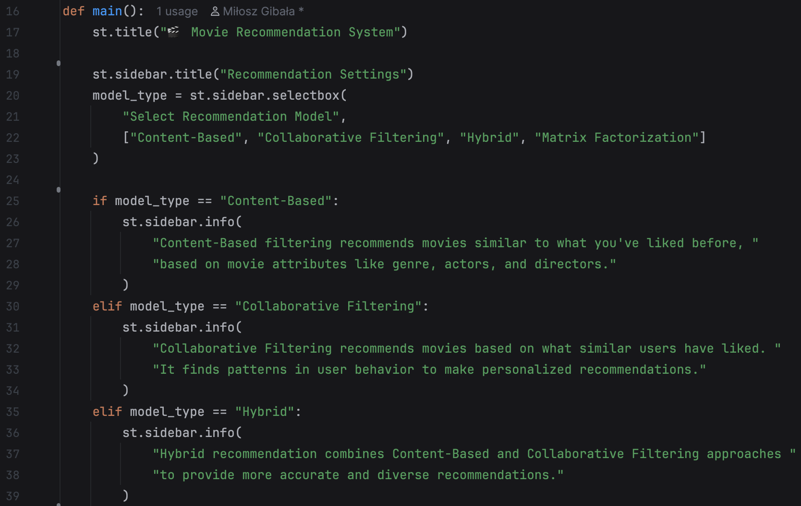
Streamlit

Slide 7
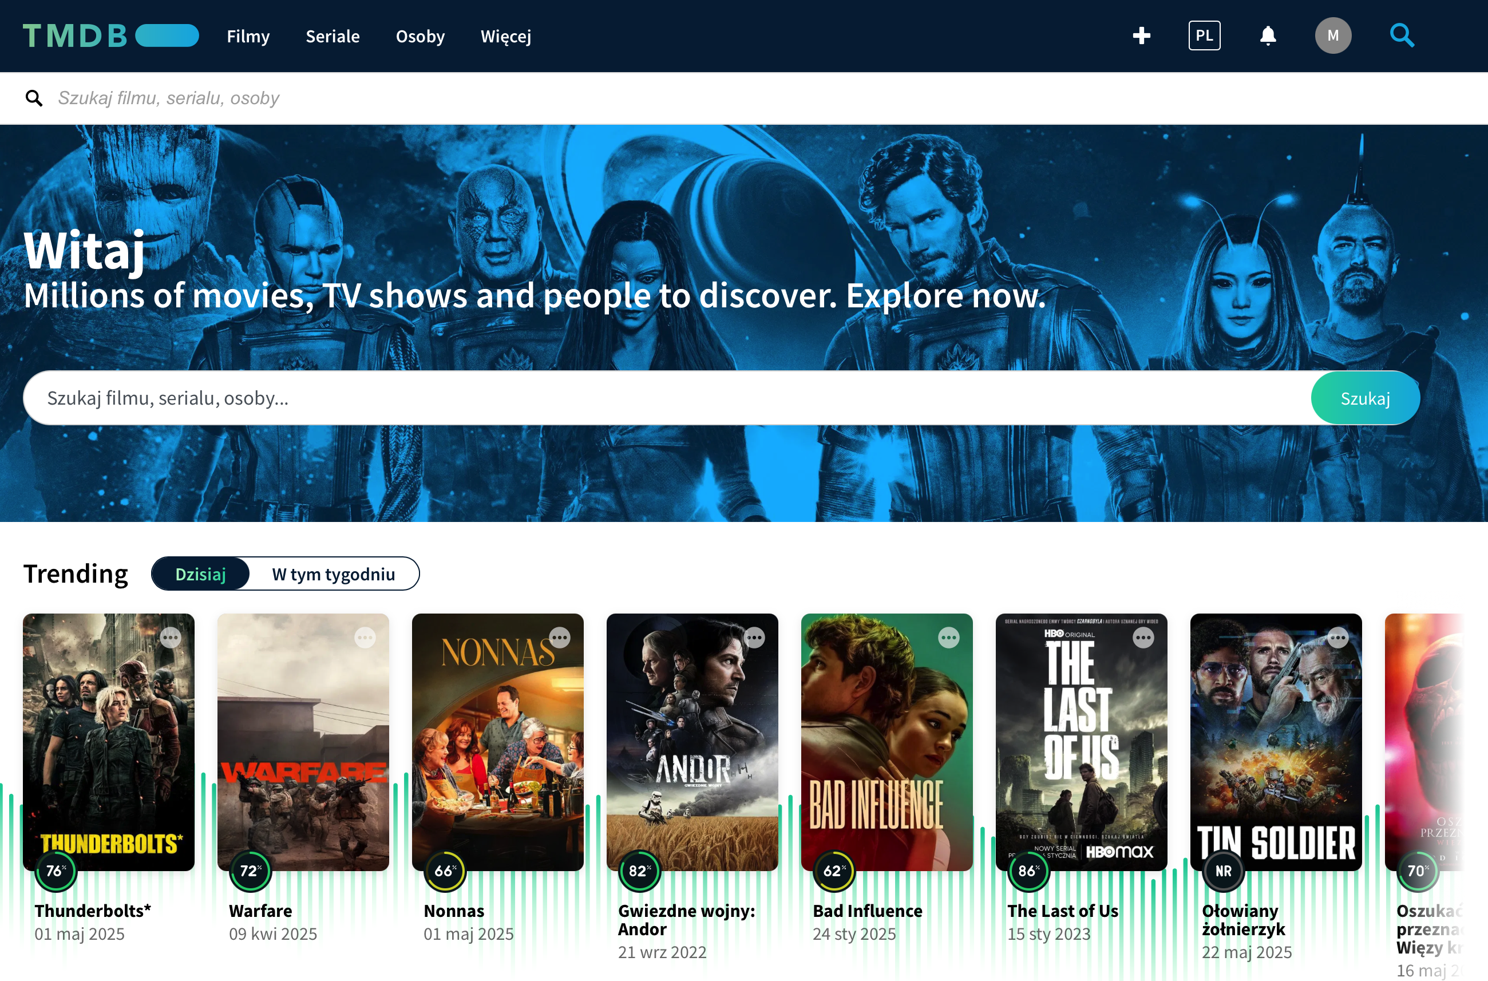
TMDB

Slide 8
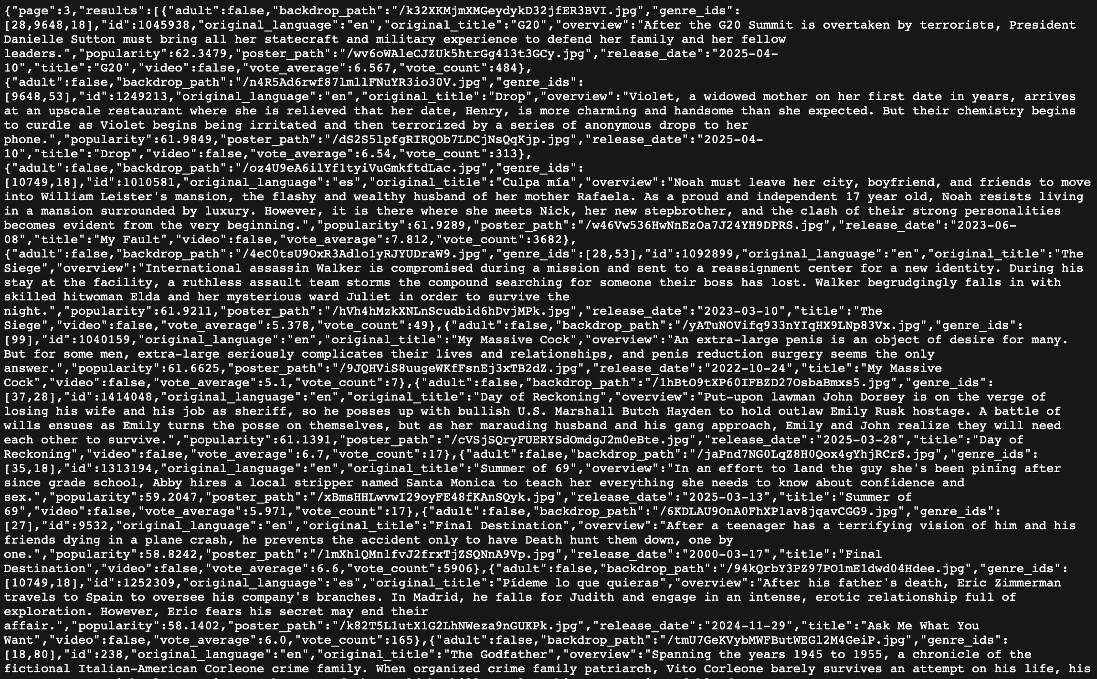
TMDB - API

Slide 9
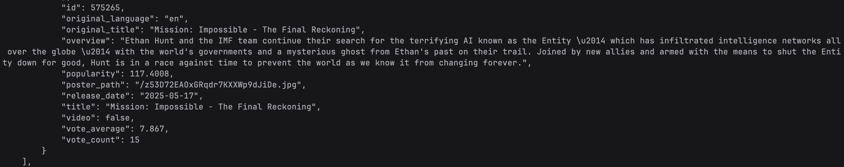
TMDB - API c.d.

Slide 10
Techniki rekomendacji
Filtrowanie oparte na zawartości
Filtrowanie kolaboratywne
Filtrowanie hybrydowe
Faktoryzacja macierzy

Slide 11
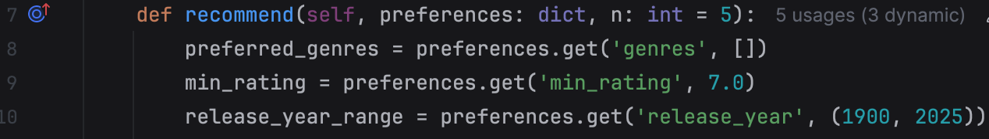
Filtrowanie oparte na zawartości

Slide 12
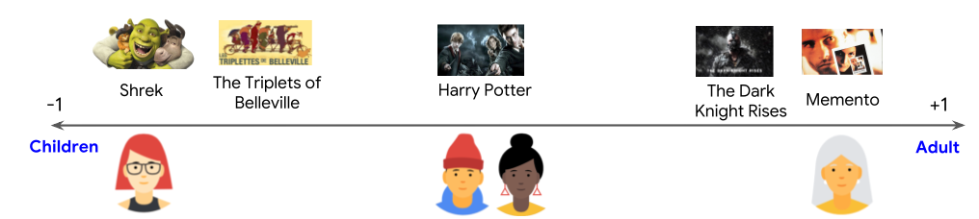
Filtrowanie kolaboratywne – 1D

Slide 13
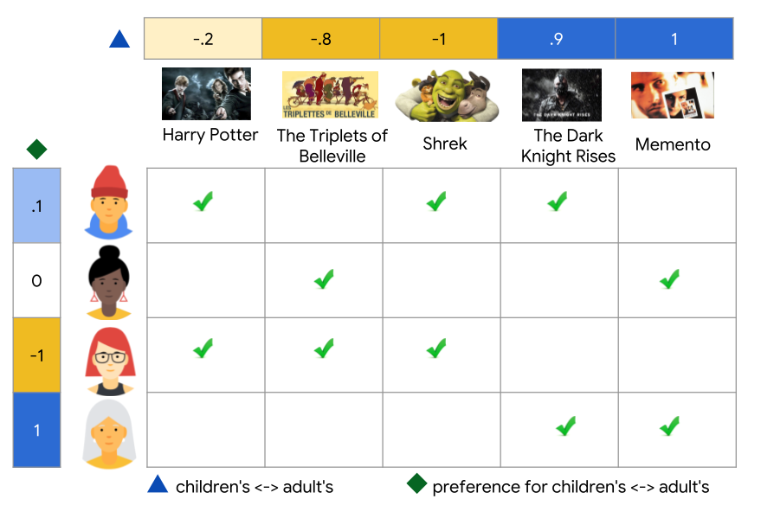
Filtrowanie kolaboratywne – 1D c.d.

Slide 14
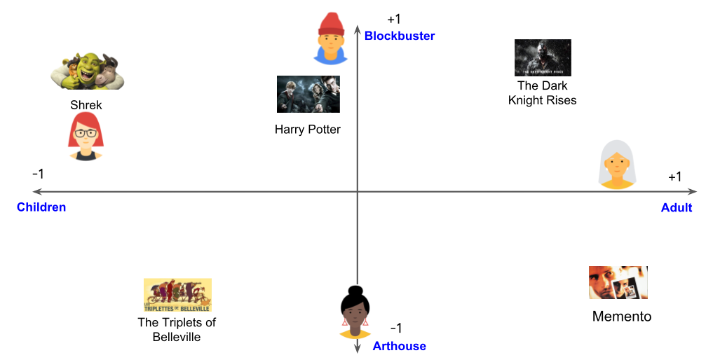
Filtrowanie kolaboratywne – 2D

Slide 15
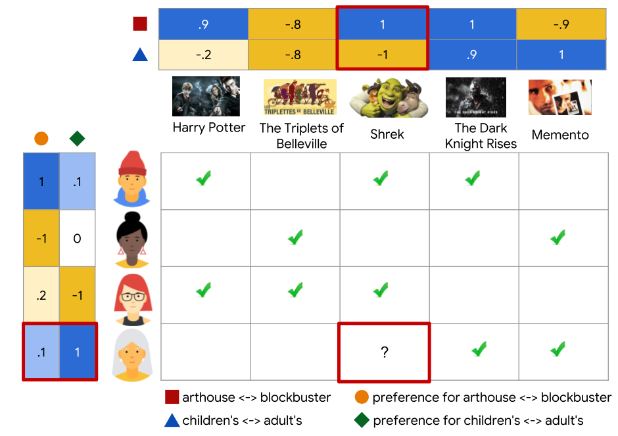
Filtrowanie kolaboratywne – 2D c.d.

Slide 16
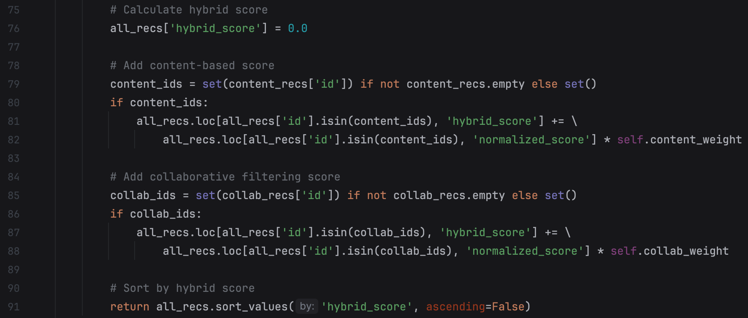
Filtrowanie hybrydowe

Slide 17
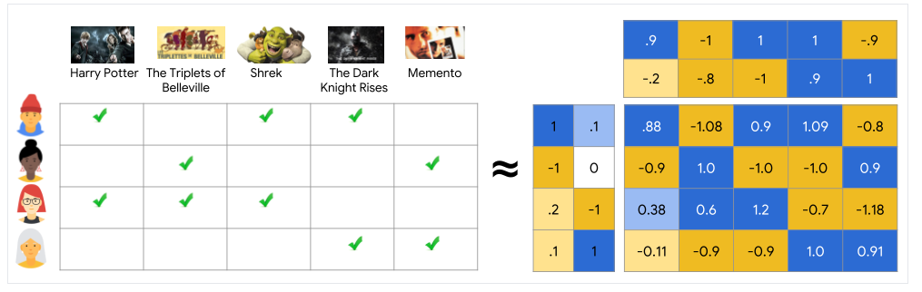
Filtracja poprzez faktoryzację macierzy

Slide 18
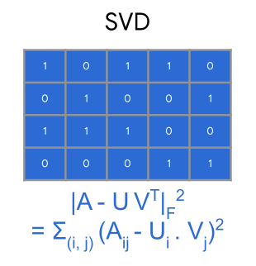
Dekompozycja metodą SVD

Slide 19
Cold start
Definicja:
Problem zimnego startu odnosi się do trudności w generowaniu rekomendacji w sytuacjach, gdy brakuje wystarczających danych o użytkownikach lub przedmiotach (np. filmach). Występuje w trzech głównych scenariuszach:
Nowi użytkownicy: Brak historii interakcji użytkownika z systemem
Nowe przedmioty: Brak ocen lub interakcji z nowo dodanymi przedmiotami
Nowe systemy: Brak danych historycznych w początkowej fazie działania systemu

Slide 20
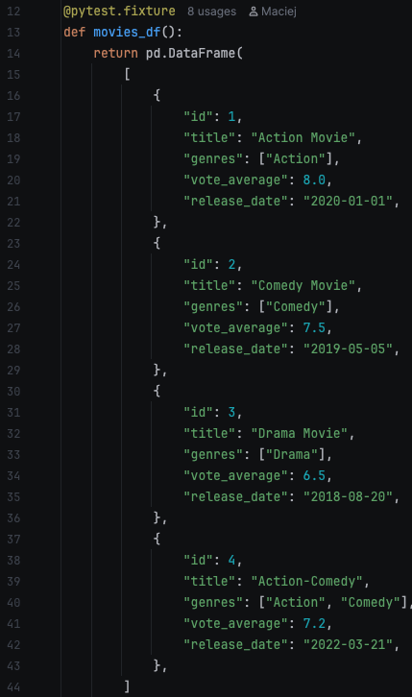
Zapobieganie cold start w naszym projekcie

Slide 21
Testowanie i jakość kodu
Testowanie i jakość kodu znacząco wpływa na zrozumienie działania i wykrywania potencjalnych błędów. W większości implementacja w Pythonie jest stosunkowo prosta: wystarczy pobrać potrzebne narzędzia i frameworki.

Slide 22
Pytest
Jest to frameworkiem testującym stosowanym do przeprowadzania różnych testów takich jak testy: jednostkowe, end-to-end czy integracyjne.
Zalety:
- prosty i czytelny kod testów
automatyczne wykrywanie plików i funkcji testowych
obsługa parametrów i pluginów

Slide 23
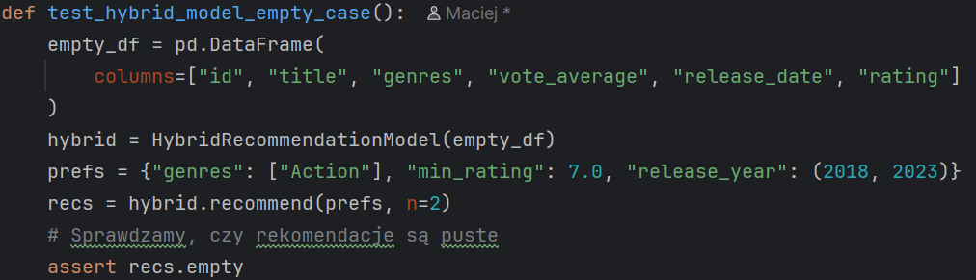
Testy jednostkowe
Polega na testowaniu pojedynczych elementów programu w celu porównania wyników z oczekiwanymi.

Slide 24
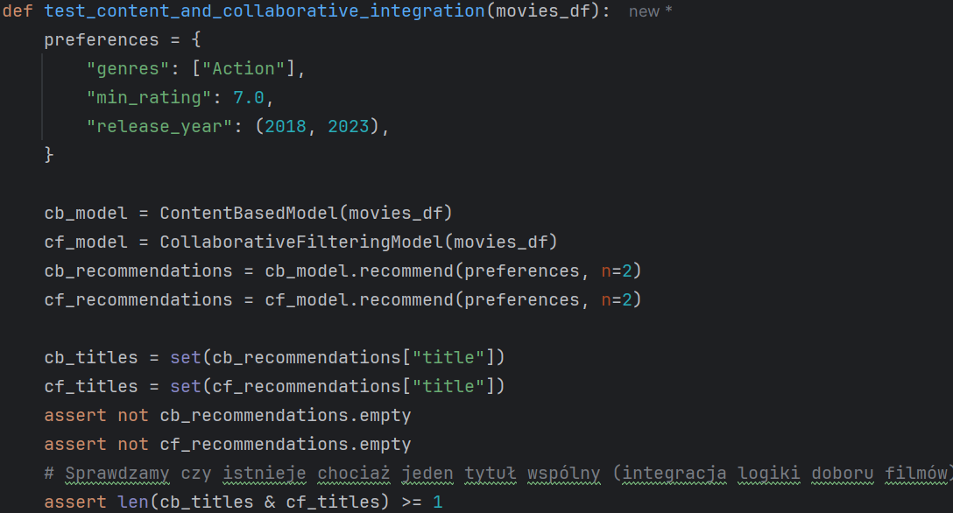
Testy integracyjne
Testy integracyjne wykonuje się, aby wykrywać defekty w interfejsach i interakcjach między modułami.

Slide 25
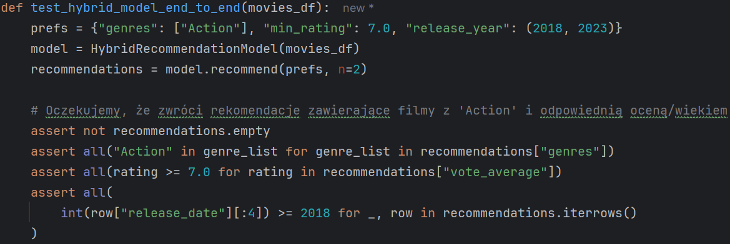
Testy end-to-end
Testy end-to-end mają na celu sprawdzanie wszystkich procesów od początku do końca. Są one zwykle kosztowne, gdyż przeważnie wymagają one działania na dobrych danych testowych.

Slide 26
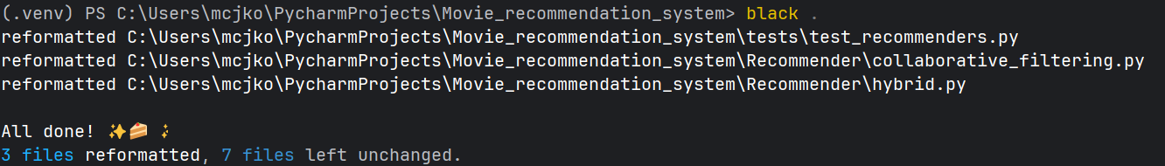
Black
Black to narzędzie do automatycznego formatowania kodu w Pythonie. Jest on szybki i bardzo prosty w użyciu. Działa on zgodnie z PEP8, ale ma własne, spójne zasady, przez co jest idealny do pracy w zespołach i redukuje spory o styl kodu.

Slide 27
Flake8
Flake8 to narzędzie to statycznej analizy kodu w Pythonie. Umożliwia on sprawdzanie zgodności kodu ze stylem PEP8, wykrywa błędy składni i logiczne oraz pokazuje nieużywany kod, złe importy. W przeciwieństwie do narzędzia Black, nie poprawia on kodu, lecz pokazuje wszelkie błędy. Można go dostosować do swoich potrzeb, aby ignorował błędy, które nas nie interesują. Flake8 można porównać do sprawdzania gramatyki i pisowni w edytorze tekstu.

Slide 28

Źródła
https://www.themoviedb.org
https://streamlit.io
https://en.wikipedia.org/wiki/Recommender_system
https://developers.google.com/machine-learning/recommendation/
https://docs.pytest.org/en/stable/
https://black.readthedocs.io/en/stable/index.html
https://flake8.pycqa.org/en/latest/user/index.html

